Slide 1

115年度財物管理說明會
總務處資產保管組 115/8/11

Slide 2
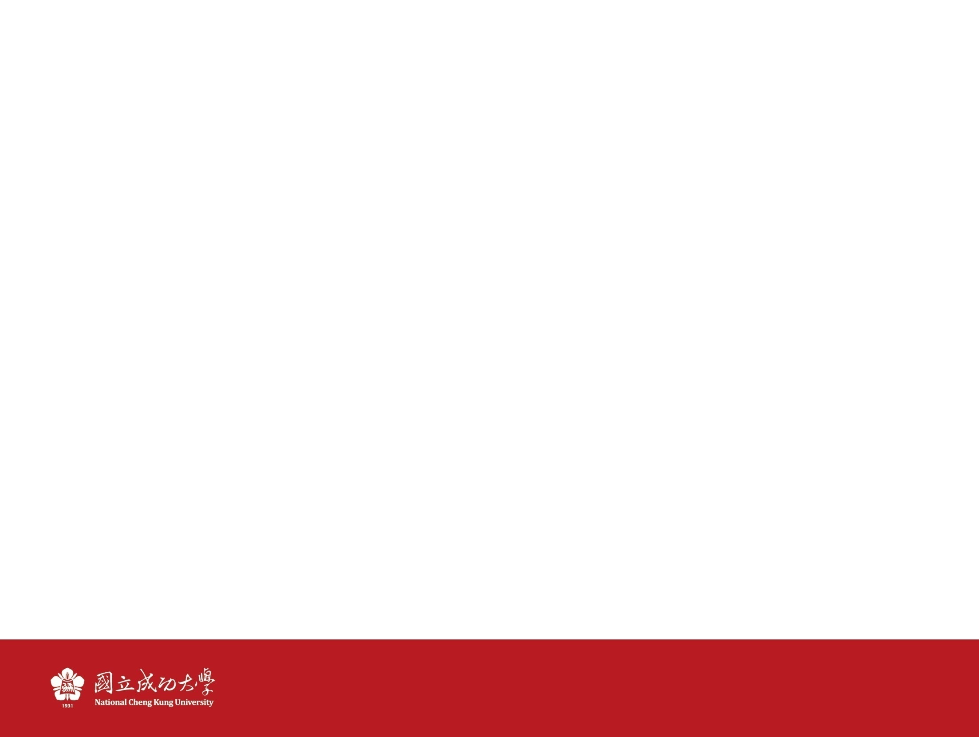
大綱
財物管理基本概念
財物盤點作業
財物報廢作業
重要宣導事項
本校財物遺失案例
常見問題

Slide 3
財物管理基本概念
財產、物品之定義
財產
單價1萬元以上且年限2年以上
機械設備、交通及運輸設備、什項設備
物品
質料堅固不易損耗，屬於非消耗品，須登記列帳。
消耗性用品不需登帳。

Slide 4
財物管理基本概念
財物保管人責任
應善盡保管責任，不得私自移轉或借撥。
應隨時查對數量，注意使用狀況及養護情形。
離職時，應交還保管或使用之財產。
倘有毀損、遺失、失竊，除已盡善良管理人應有注意，經審計部核定解除責任外，應按本校財物管理辦法第11條規定賠償。

Slide 5
使用保管人自行清點保管財物，初盤清冊送交單位管理人
單位管理人彙整盤點結果，製作「盤點紀錄表」送保管組
財物盤點作業
盤點時間
保管組於每年6月通知辦理盤點。
7-9月由各使用單位逐件全面盤點。
保管組於4-9月會同主計室就財產類進行抽盤。

Slide 6
財物盤點作業
檢查項目
廠牌、型號、製造號碼與實際財物是否相符。
是否黏貼財產標籤。
使用情形及保管維護狀況。
是否閒置未使用
損壞無法修復或修復不經濟，需辦理報廢

Slide 7
財物報廢作業
財物已達年限，如失去原有效能，不能修復或修復不經濟，請立即填寫減損申請單送交本組。
如財物未達年限，須提前辦理報廢，應專案函報教育部核轉審計部審核。
廢品可暫時自行保管等待統一清運，或與本組約定時間，自行搬運至廢品倉庫。

Slide 8
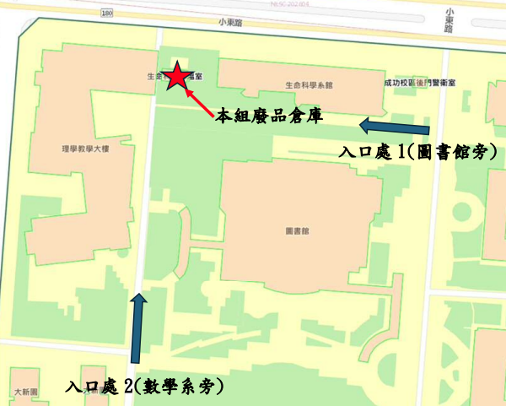
廢品倉庫位置

Slide 9
重要宣導事項
  審計部通知，110至114年國立大專校院遺失財物案件增加4.65倍，要求加強督促。
  教育部將重點列管遺失率偏高學校，實地訪查。
  請務必依財物盤點實施計畫，逐件確實盤點。退離職人員財物，務必確實清點移交。
  保管組將對遺失財物的使用單位與保管人，加強抽盤。

Slide 10
每年務必全面盤點所有的財物，即時處理報廢財物
本校財物遺失案例
財物應隨身攜帶，小心保管
  一、設備老舊損壞未報廢，誤當成廢品處理
  二、攜出校外時放置行李內，搭車過程中遭竊
  三、在舉辦活動過程中遺失
  四、博士後研究員借用，離職時未交接而遺失
辦理活動時須特別留心保管各項器材設備
落實設備使用登記及交接機制，使用完畢立即歸位

Slide 11
常見問題
  不同的財物，要分別製作財產增加單。
  請依財物實體上標示的資料填寫增加單。
  「單價1萬元以上」且「年限2年以上」電腦軟體，才能登帳辦理攤銷。
  購買福利品或二手品須經專簽核准。
  請務必核對增加單產籍資料，逐一貼上財產標籤。
  填寫減損申請單時，請務必確認校碼序號及產籍資料無誤。

